Slide 1

T
CUAI NLP 프로젝트 1팀
2025.04.29
발표자 : 김지호

Slide 2
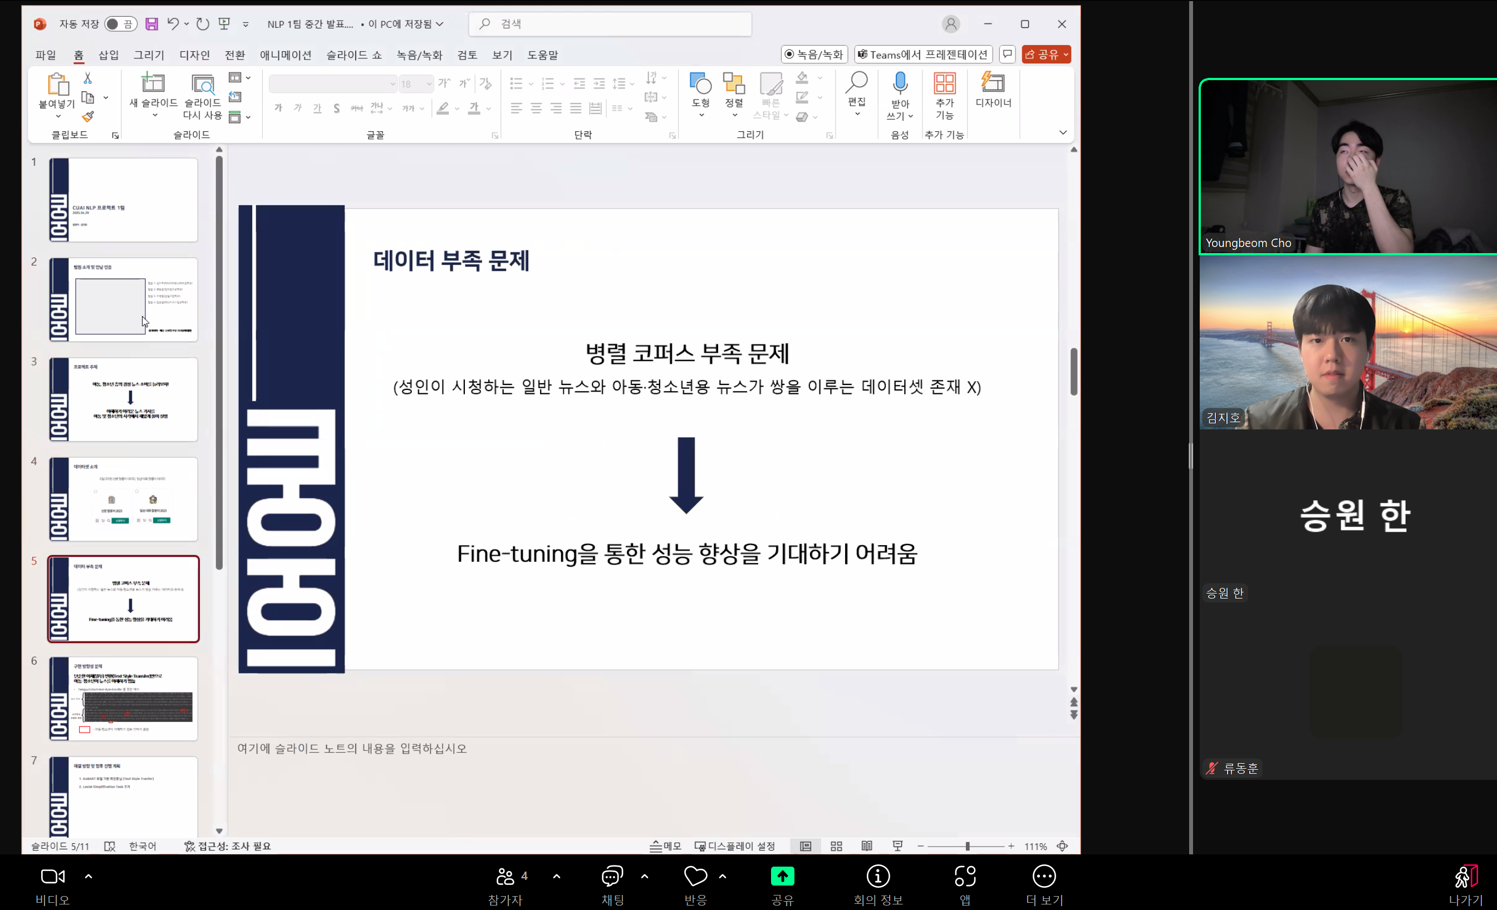

팀원 소개 및 만남 인증
팀원 1: 김지호(미디어커뮤니케이션학부)
팀원 2: 류동훈(전자전기공학부)
팀원 3: 조영범(산업보안학과)
팀원 4: 한승원(에너지시스템공학부)
정기회의 - 매주 수요일 오후 11시 (비대면)

Slide 3
프로젝트 주제
아동, 청소년 층의 경성 뉴스 소비를 늘려보자!
이해하기 어려운 뉴스 기사를
아동 및 청소년의 시각에서 재밌게 풀어 설명

Slide 4
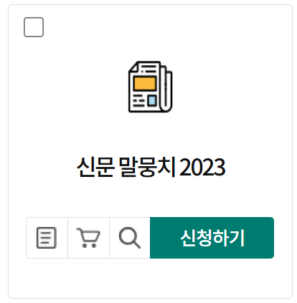
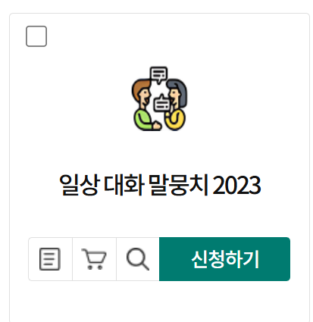
데이터셋 소개
국립국어원 신문 말뭉치 데이터, 일상 대화 말뭉치 데이터

Slide 5
데이터 부족 문제
병렬 코퍼스 부족 문제
(성인이 시청하는 일반 뉴스와 아동·청소년용 뉴스가 쌍을 이루는 데이터셋 존재 X)
Fine-tuning을 통한 성능 향상을 기대하기 어려움

Slide 6
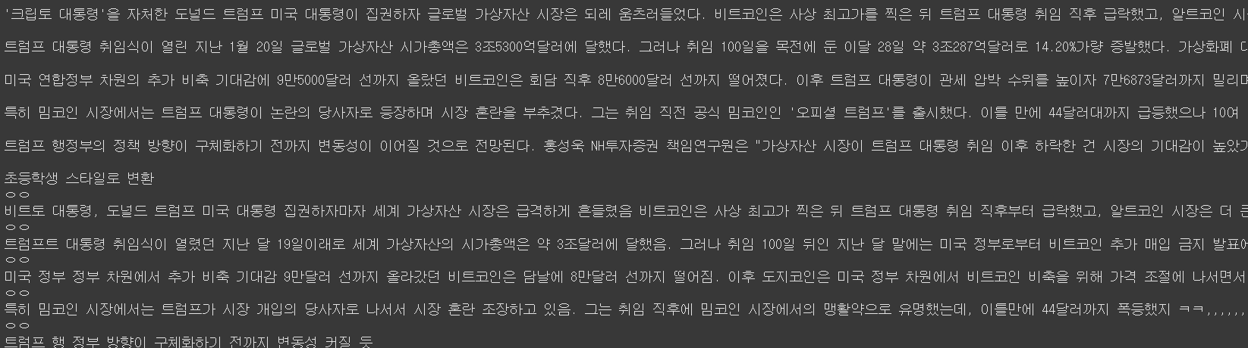
구현 방향성 문제
단순한 어체(말투) 변환(Text Style Transfer)만으로 아동·청소년이 뉴스를 이해하기 힘듦
heegyu/kobart-text-style-transfer 를 통한 예시
뉴스 기사
초등학생 어체로 변환
: 아동·청소년이 이해하기 힘든 단어가 포함

Slide 7
해결 방향 및 향후 진행 계획
1. KoBART 모델 기반 파인튜닝을 통한 Text Style Tranfer
2. Lexial Simplification Task 추가

Slide 8
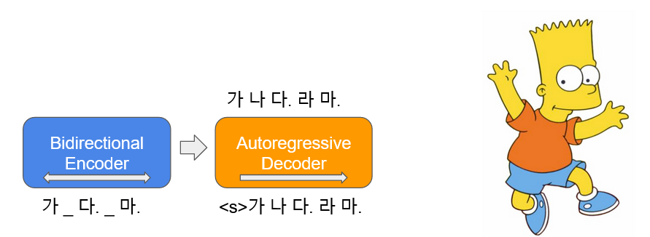
모델 소개
KoBART
BART(Bidirectional and Auto-Regressive Transformers)는 입력 텍스트 일부에 노이즈를 추가하여 이를 다시 원문으로 복구하는 autoencoder의 형태로 학습
한국어 BART(KoBART)는 논문에서 사용된 Text Infilling 노이즈 함수를 사용하여 40GB 이상의 한국어 텍스트에 대해서 학습한 한국어 encoder-decoder 언어 모델
https://github.com/haven-jeon/KoBART

Slide 9
KoBART 기반 파인튜닝을 통한 Text Style Transfer 구현
비지도 방식의 Text Style Transfer 구현 어려움
PEFT(Parameter-Efficient Fine-Tuning) 라이브러리 활용한
LoRA, Prompt Tuning, Prefix Tuning 등 다양한 파인튜닝기법 적용 및 비교

Slide 10
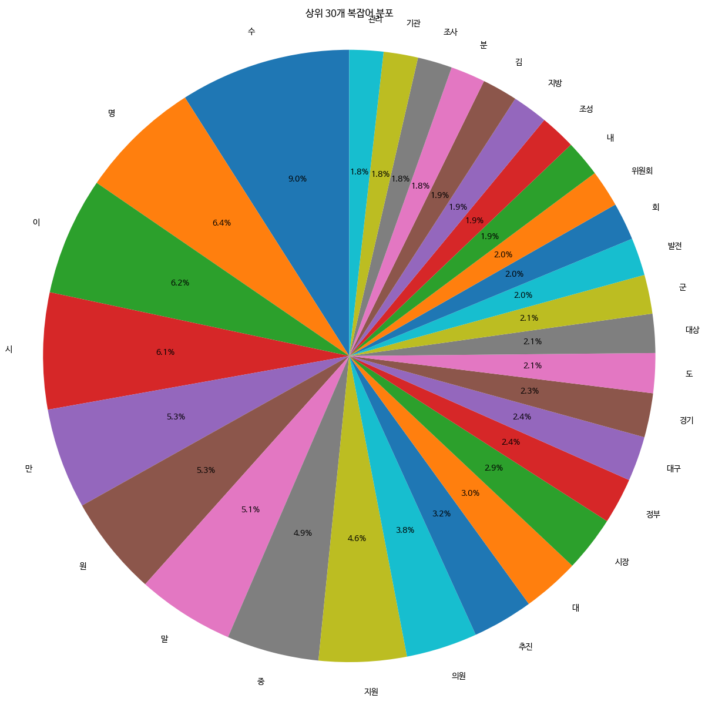
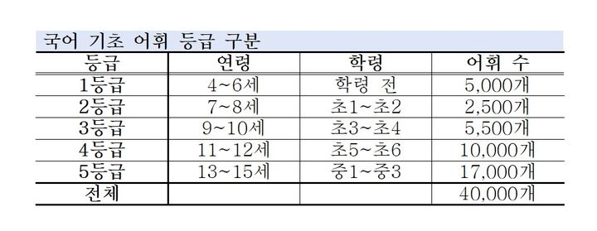
Lexical Simplification
작업 파이프라인
1. 복잡한 단어 정의 (Complex Word Identification, CWI)
2. 대체 단어 생성 (Substitute word Generation, SG)
3. 대체 단어 순위 매기기(Substitute Ranking, SR)
1) 복잡한 단어 정의
신문 말뭉치 데이터를 국립국어원 어휘 등급화 데이터를 활용해 복잡어 정의 및 빈도 분석

Slide 11
Lexical Simplification
+
3) 대체 단어 순위 매기기
2) 대체 단어 생성
방법 1. LLM-enhanced Adversarial Editing System
Adversarial Editing Module과 Distillation된 LLM을 활용해 복잡어 식별
Difficulty-aware Filling Module로 문장에서 복잡어를 찾아 마스킹하고, 이를 더 쉬운 단어로 교체
ref: https://arxiv.org/pdf/2402.14704
(An LLM-Enhanced Adversarial Editing System for Lexical Simplification)
방법 2. 문맥 증강을 통한 비지도 LS
복잡어가 사용된 다양한 문맥을 수집해, 단어 의미를 정확히 반영하는 대체어 생성
마스크된 문장에서 대체 후보 예측. 임베딩 유사도, 문장 적합성, 단어 빈도 등 활용
ref: https://arxiv.org/pdf/2311.00310
(Unsupervised Lexical Simplification with Context Augmentation)
성능, 구현 편의성, 사용 리소스 등을 종합적으로 고려하여 구현 예정

Slide 12
감사합니다

